Slide 1
государственное бюджетное общеобразовательное учреждение средняя общеобразовательная школа № 4 имени Героя Советского Союза Д. П. Левина городского округа Сызрань Самарской области
Мастер-класс:
«Использование жестов и символов МАКАТОН
в сюжетно-ролевой игре»
Подготовили:
воспитатель Полякова Н. М.
учитель-логопед Спирягина Л. П.
учитель-дефектолог Чубукина Н. В.
г. Сызрань, 2022 г.

Slide 2
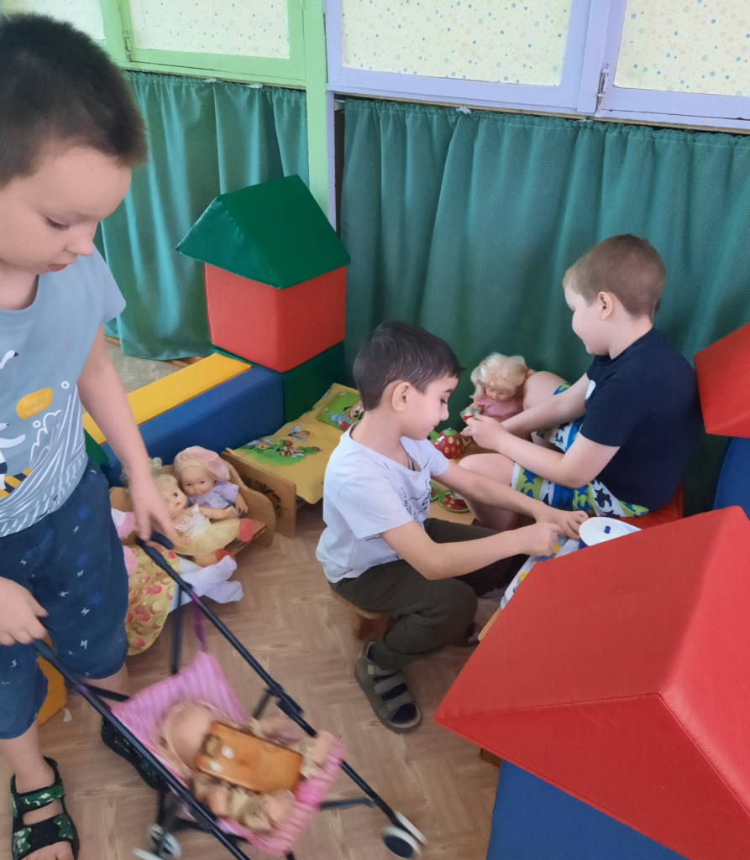
Сюжетно-ролевая игра является наиболее сложной и вместе с тем наиболее значимой для развития ребенка.

Slide 3
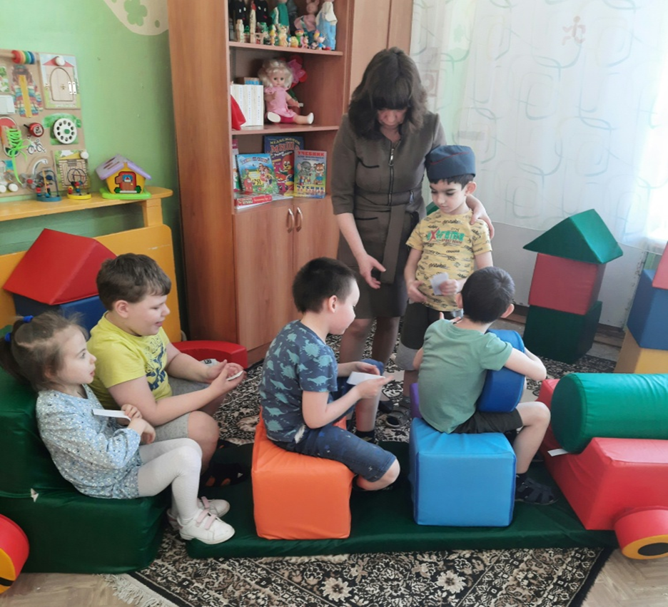
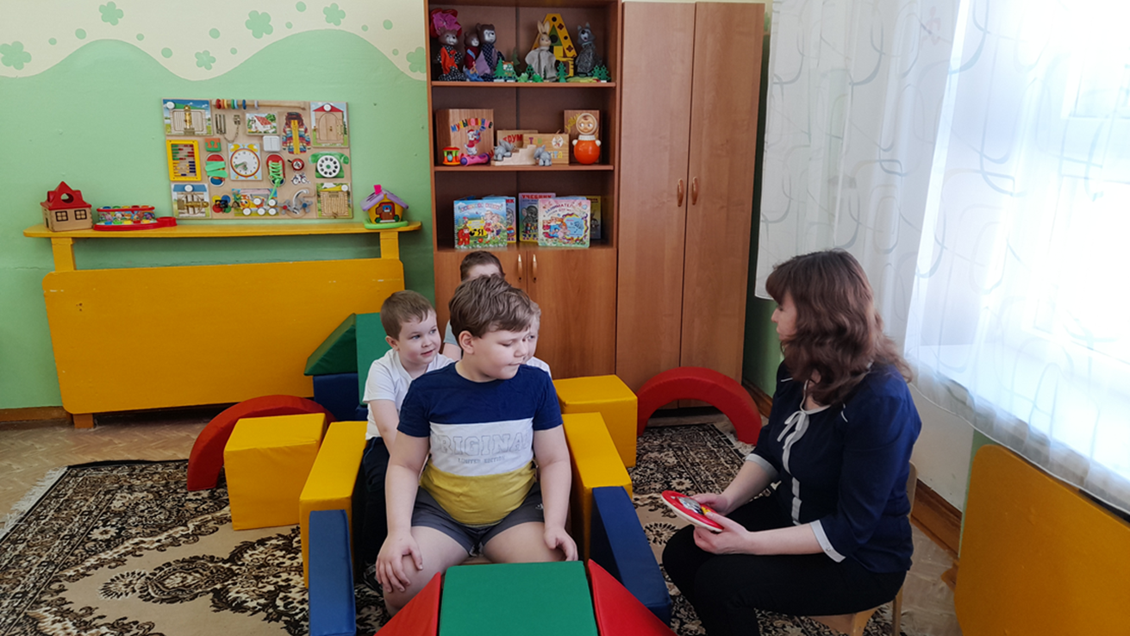
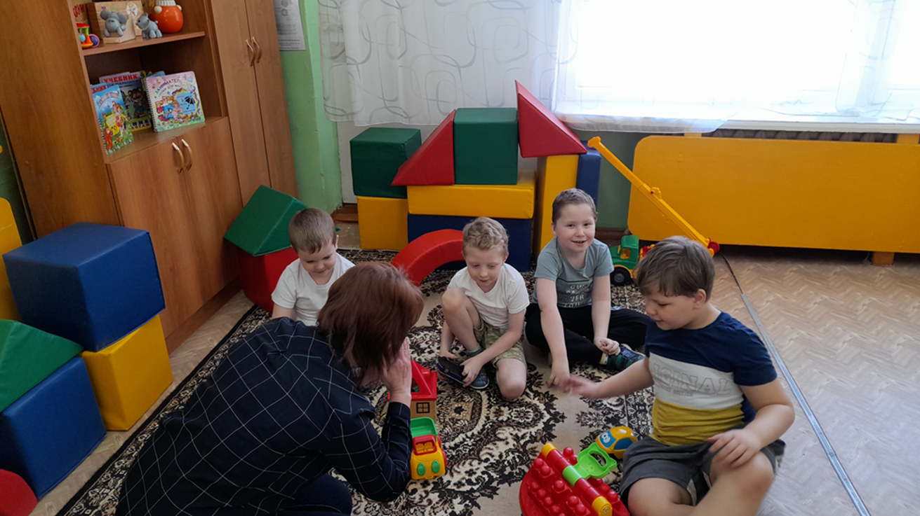
Особенности игровой деятельности дошкольников с ОВЗ
действия детей носят характер «деятельности рядом»;
содержание игр однообразное
дети не умеют передавать характер взаимоотношений между персонажами
трудности в ролевом общении;
отсутствие ролевой речи

Slide 4
Знакомство детей с МАКАТОН
начинается с освоения простых бытовых жестов и символов

Slide 5
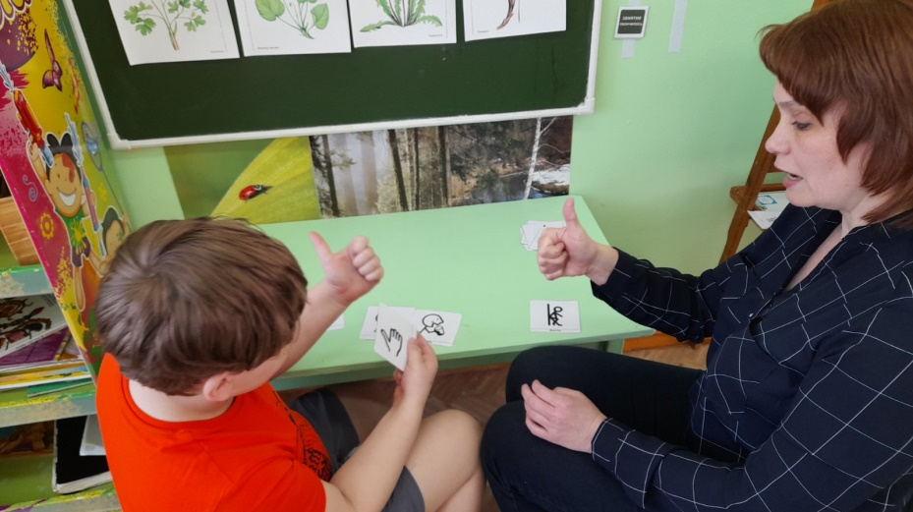
«СПАСИБО»
«ТУАЛЕТ»
«ХОРОШО»

Slide 6
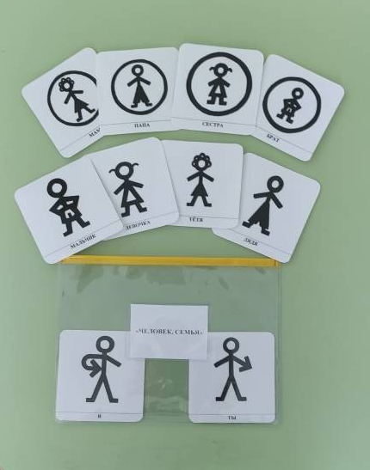
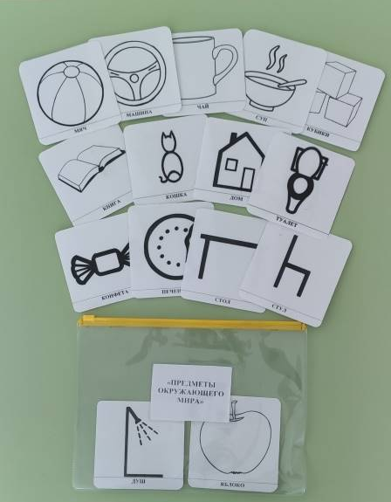
Наборы карточек-символов

Slide 7
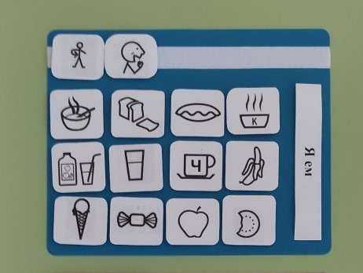
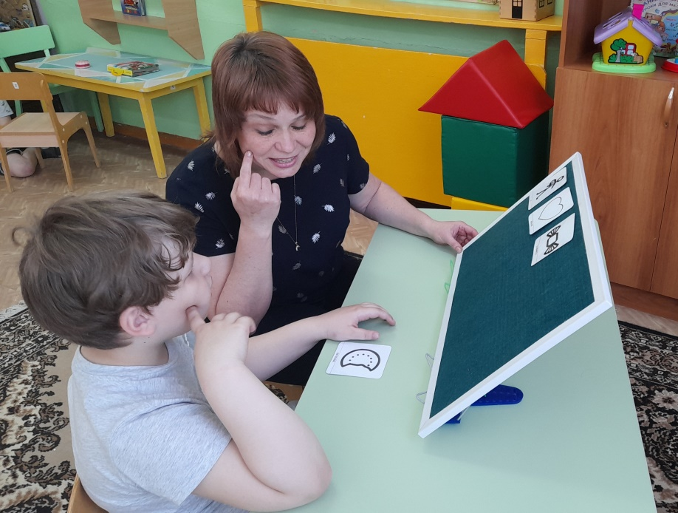
Учим составлять короткую фразу

Slide 8
Наборы карточек Макатон по лексическим темам

Slide 9
Сюжетно-ролевая игра «Магазин»

Slide 10
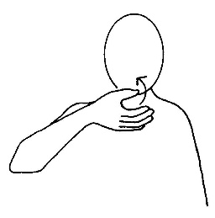
Знакомство с жестами и символами для их использования в бытовых ситуациях

Slide 11
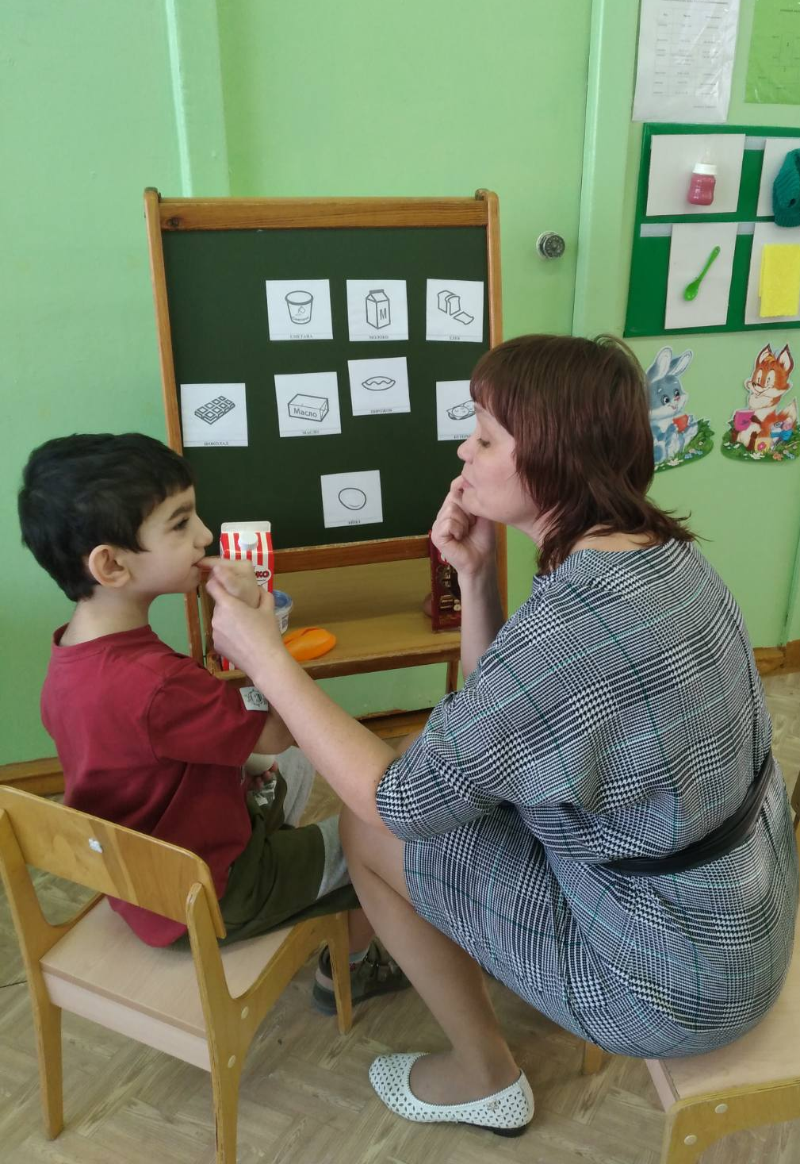
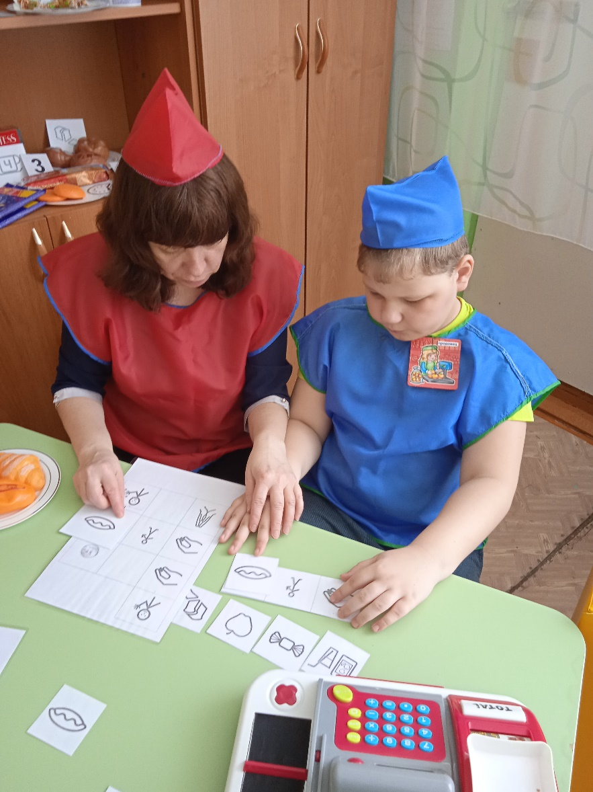
Введение жестов и символов в игру

Slide 12
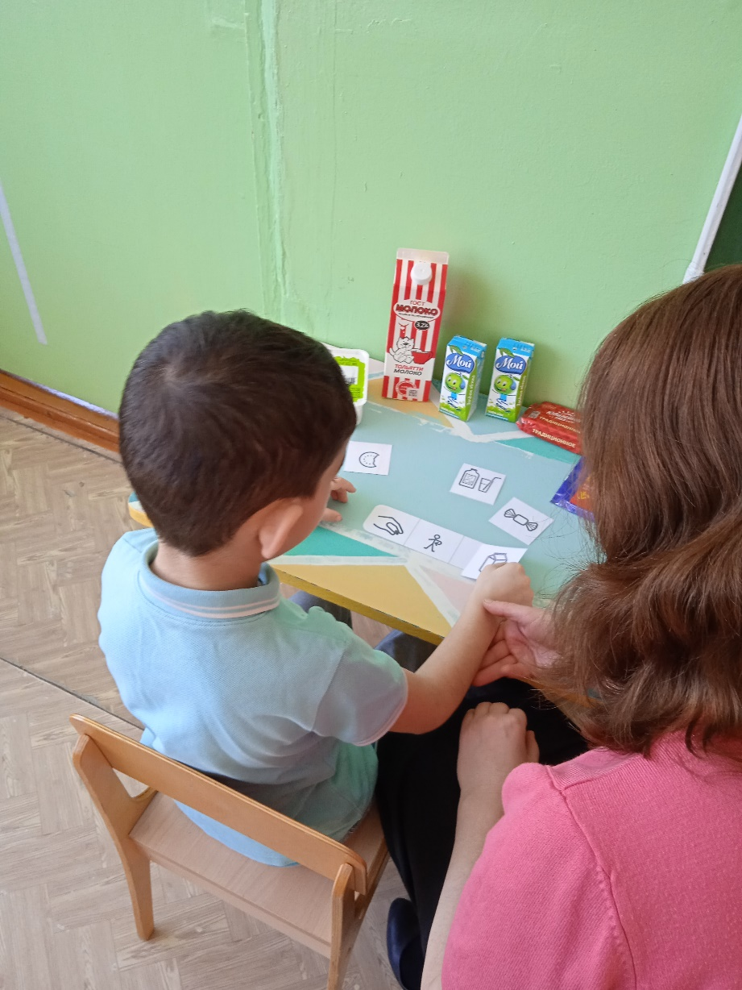
Коммуникативные дорожки по теме «Продукты питания»

Slide 13
Работа по лексической теме «Профессии. Продавец»

Slide 14
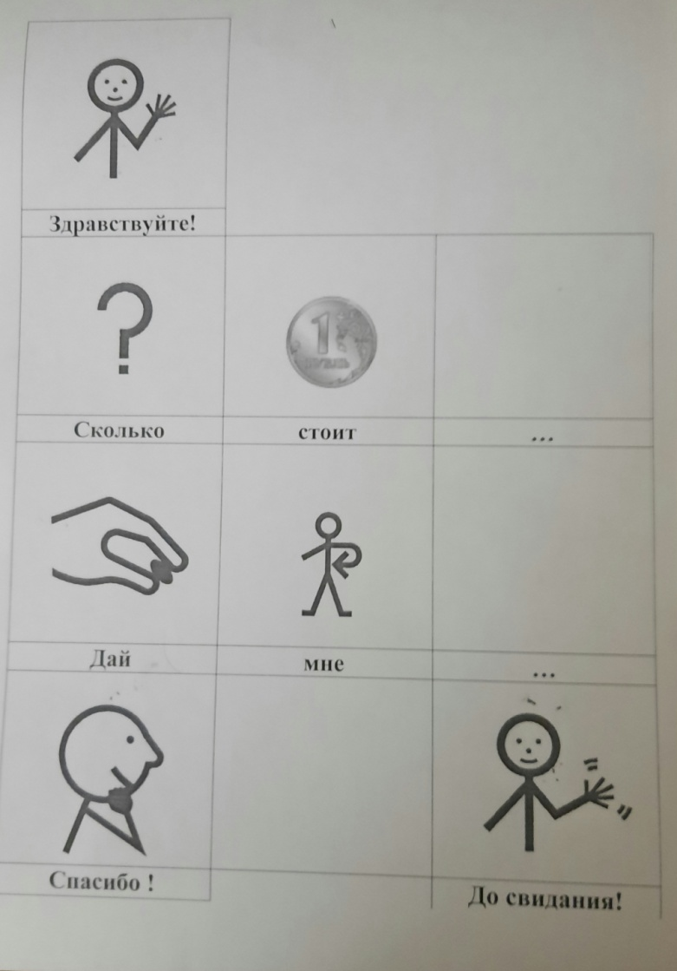
Алгоритмы взаимодействия «продавца» и «покупателя»

Slide 15
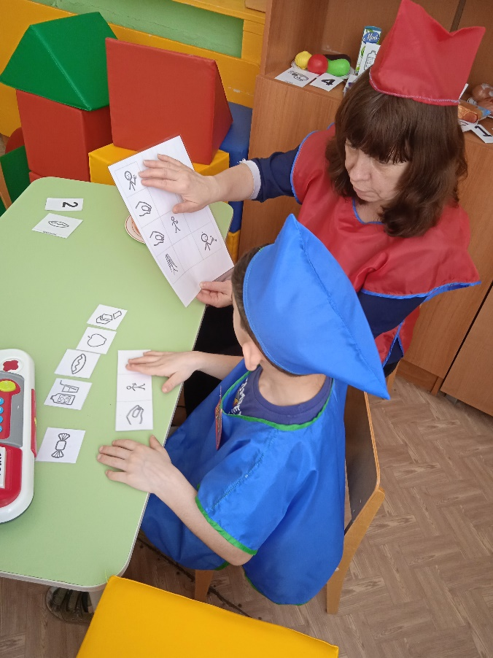
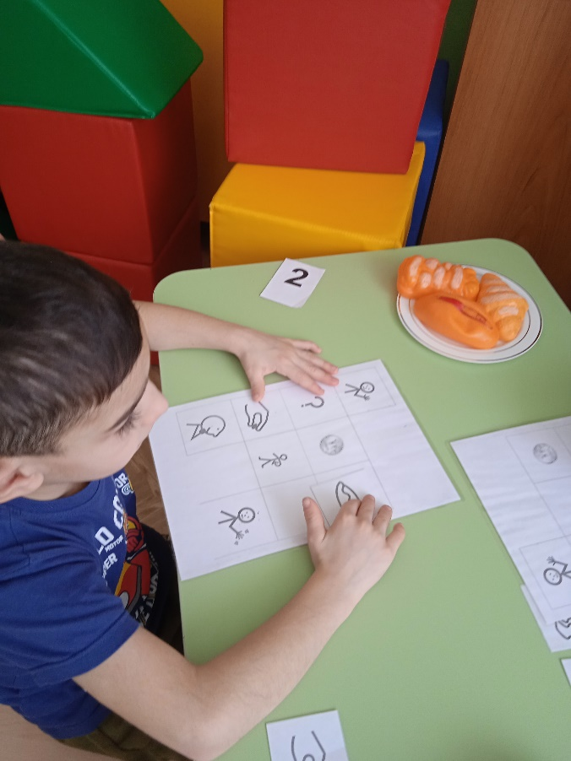
Алгоритм взаимодействия (сюжетно-ролевая игра «Магазин «Продукты»)

Slide 16
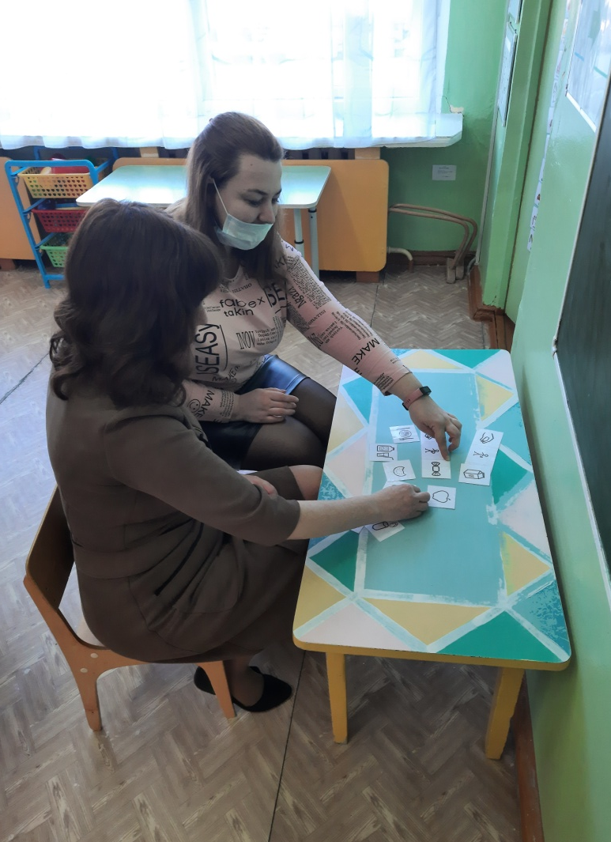
Взаимодействие с родителями

Slide 17
СПАСИБО ЗА ВНИМАНИЕ!
ЖЕЛАЕМ ВАМ ТВОРЧЕСКИХ УСПЕХОВ!

